Slide 1


Muuttuva ilmasto ja taloyhtiön rakenteet
Miten sään ääri-ilmiöt vaikuttavat rakenteiden kestävyyteen – ja mitä niille voi tehdä
Taloyhtiön energia- ja ilmastoilta · Vantaa 28.10.2026

Slide 2

Tämän päivän ratkaisut ovat huomispäivän ongelmia.
Mika Lindroos, Kiinteistötakuu

Slide 3
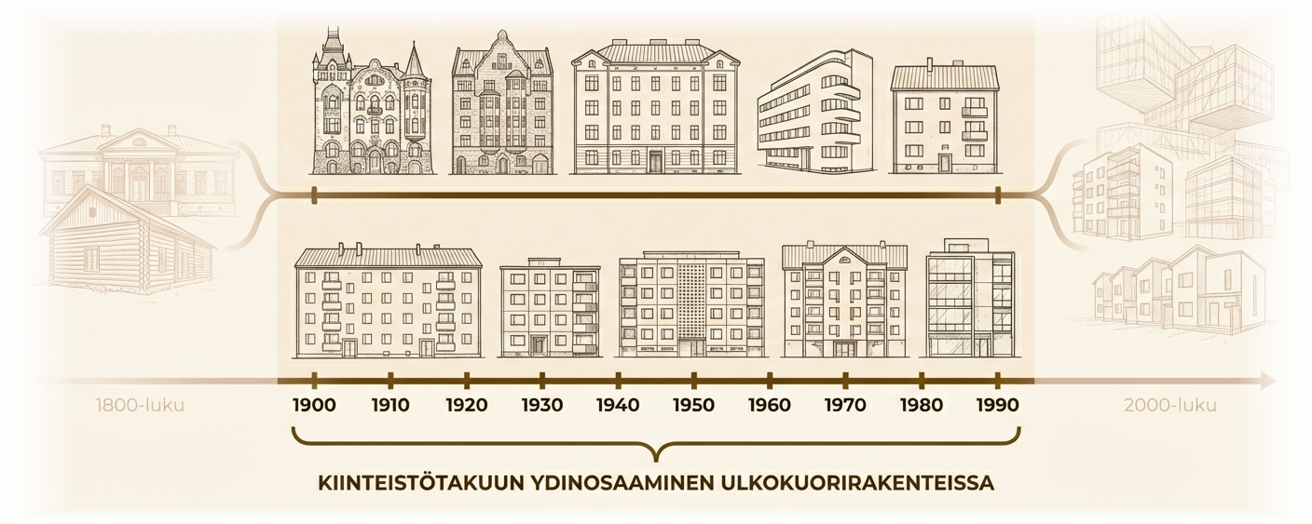
Suomen ensimmäinen ja ainoa 1900-luvun ulkokuorirakenteiden arkkitehti- ja insinööritoimisto
KIINTEISTÖTAKUU · EST. 2014
Notes:
Kiinteistötakuu on perustettu vuonna 2014. Olemme Suomen ensimmäinen ja ainoa 1900-luvun ulkokuorirakenteiden arkkitehti- ja insinööritoimisto. Erikoistumisemme kattaa rakennuskannan aikakaudet 1900–1990: jugendista ja klassismista funktionalismin kautta jälleenrakennuskauden, elementtirakentamisen ja 1980-luvun rakennuksiin.

Slide 4




Illan kulku neljässä askeleessa
01
02
03
04
Ongelma
Diagnoosi
Ratkaisu
Varmistaminen
Miten sää rasittaa rakenteita uudella tavalla
Rakennusten anatomia ja vaurioiden tunnistaminen
Oikeat korjaustavat ja materiaalit
Huolto ja riskienhallinta
Notes:
Esityksen runko: ongelma, diagnoosi, ratkaisu ja varmistaminen. Jokaisen sisältödian yläreunassa näkyy, missä vaiheessa ollaan.

Slide 5


Sää rasittaa rakenteita uudella tavalla
01 Ongelma
02 Diagnoosi
03 Ratkaisu
04 Varmistaminen
Viistosade ja tuuli
Painavat veden syvemmälle julkisivuun, pellityksiin ja vesikaton liitoksiin.
Rakennuskantamme on osittain suunniteltu ilmastoon, jota ei enää ole olemassa.
Sahaavat lämpötilat
Nollanylityksissä vesi jäätyy rakenteen sisällä ja laajenee noin 9 %.
Leudot ja märät talvet
Pinnat pysyvät märkinä kuukausia: levä kasvaa ja rapautuminen kiihtyy.
Notes:
Viistosade, tuuli ja sahaavat lämpötilat ovat myrkkyä julkisivuille ja vesikatoille. Talven uudet haasteet: jäätymis-sulamissyklit ja niiden vaikutus materiaaleihin. Ilmatieteen laitoksen mukaan pidentyneet leudot syksyt ja märät talvet pitävät pinnat märkinä kuukausia putkeen.

Slide 6
Rakennusten anatomia on tärkeä tuntea
01 Ongelma
02 Diagnoosi
03 Ratkaisu
04 Varmistaminen
Jokainen aikakausi rakensi eri materiaaleilla ja eri logiikalla. Oikea korjaus alkaa siitä, että rakenne tunnetaan.
1910-luku
1940-luku
1960–1970-luku
Massiivinen tiilirakennus
Sekarunkorakennus
Täyselementtirunko
2-kiven täystiilimuurit (n. 60 cm), luonnonkivisokkeli ja puiset kattotuolit.
1½-kiven reikätiilimuurit (420 mm), keskirungon betonipilarit ja ulokeparvekkeet.
Betoniset sandwich-elementit, kantavat väli- ja päätyseinät, juotosvaletut saumat.
Notes:
Rakennusten anatomia on tärkeä tuntea: jokaisella aikakaudella on omat materiaalinsa, rakennetapansa ja siksi myös omat vauriomekanisminsa. Käydään seuraavaksi läpi kolme esimerkkiä kronologisessa järjestyksessä: 1910-luvun massiivinen tiilirakennus, 1940-luvun sekarunkorakennus ja 1960–1970-luvun täyselementtirunko.

Slide 7
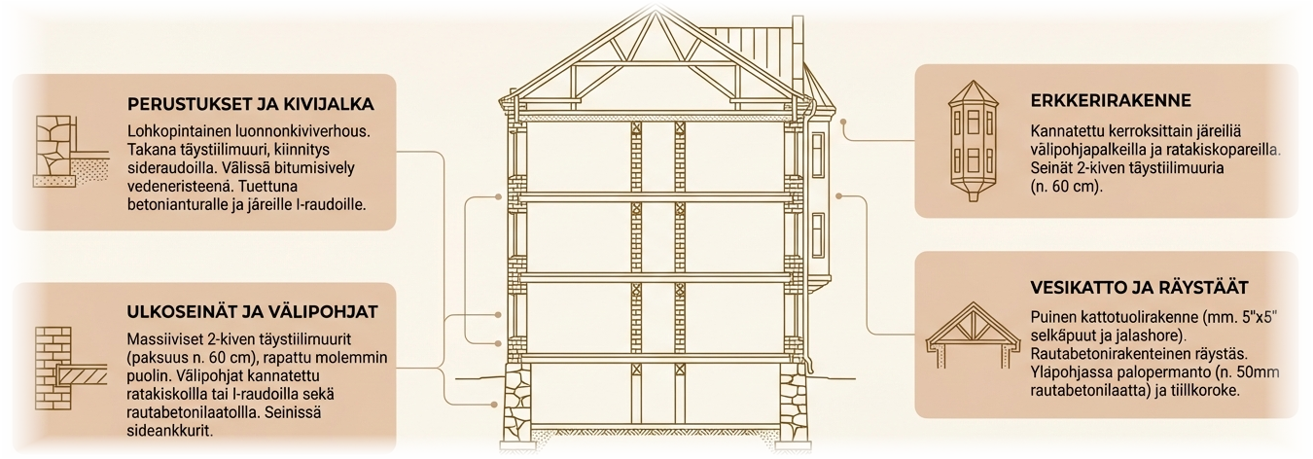
1910-luku: massiivisen tiilirakennuksen anatomia
01 Ongelma
02 Diagnoosi
03 Ratkaisu
04 Varmistaminen
Notes:
Perustukset ja kivijalka: lohkopintainen luonnonkiviverhous, takana täystiilimuuri ja siderautakiinnitys, välissä bitumisively vedeneristeenä. Ulkoseinät: massiiviset 2-kiven täystiilimuurit, noin 60 cm, rapattu molemmin puolin. Välipohjat kannatettu ratakiskoilla tai I-raudoilla. Erkkerit kannatettu kerroksittain välipohjapalkeilla ja ratakiskopareilla. Vesikatto: puinen kattotuolirakenne, rautabetoninen räystäs, yläpohjassa palopermanto.

Slide 8
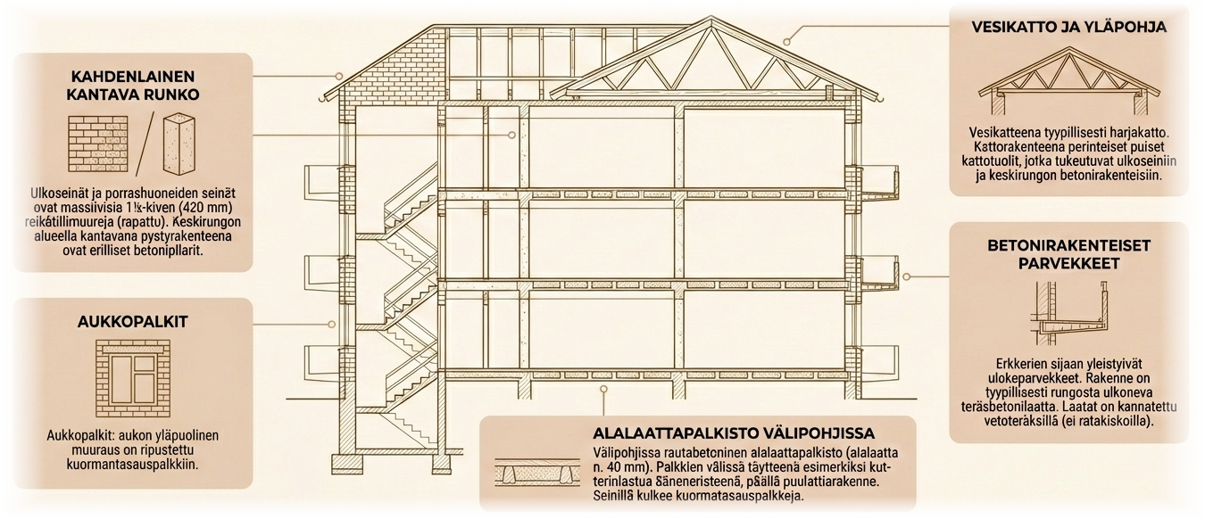
1940-luku: sekarunkorakennuksen anatomia
01 Ongelma
02 Diagnoosi
03 Ratkaisu
04 Varmistaminen
Notes:
Kahdenlainen kantava runko: ulkoseinät ja porrashuoneiden seinät ovat massiivisia 1½-kiven (420 mm) reikätiilimuureja, keskirungossa erilliset betonipilarit. Aukkopalkit: aukon yläpuolinen muuraus ripustettu kuormantasauspalkkiin. Välipohjissa rautabetoninen alalaattapalkisto. Vesikattona harjakatto ja puiset kattotuolit. Erkkerien sijaan yleistyivät ulokeparvekkeet: rungosta ulkoneva teräsbetonilaatta.

Slide 9
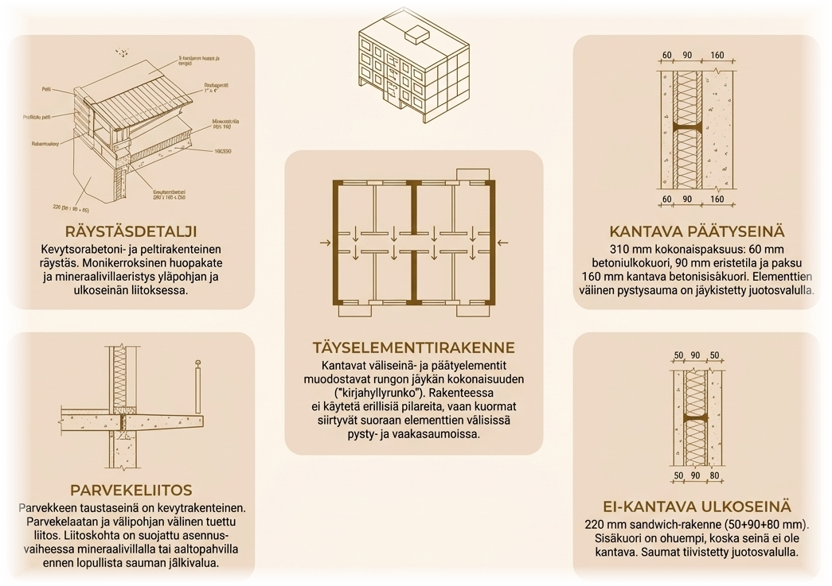
1960–1970-luku: täyselementtirungon anatomia
01 Ongelma
02 Diagnoosi
03 Ratkaisu
04 Varmistaminen
310 mm
Kantava päätyseinä
60 mm betoniulkokuori, 90 mm eriste, 160 mm kantava sisäkuori
220 mm
Ei-kantava ulkoseinä
Sandwich-rakenne 50 + 90 + 80 mm, ohuempi sisäkuori
Saumat
Juotosvalu
Kirjahyllyrunko: kuormat siirtyvät elementtien välisissä saumoissa
Notes:
Täyselementtirakenteessa kantavat väliseinä- ja päätyelementit muodostavat rungon jäykän kokonaisuuden, ns. kirjahyllyrungon. Erillisiä pilareita ei käytetä, vaan kuormat siirtyvät elementtien välisissä pysty- ja vaakasaumoissa. Räystäs on kevytsorabetoni- ja peltirakenteinen. Parvekkeen taustaseinä on kevytrakenteinen, ja parvekelaatan ja välipohjan liitos on tuettu.

Slide 10




Puhuuko rakennuksesi sinulle?
01 Ongelma
02 Diagnoosi
03 Ratkaisu
04 Varmistaminen
Opi lukemaan julkisivun kieltä – neljä varoitusmerkkiä
Härmä ja valumat
Hiusmurtumat
Vaaleat suolakerrostumat: vesi kulkee rakenteen läpi. Tummat läikät: kosteus seisoo.
Toimivat imupaperina. Jäätyvä vesi laajenee 9 % – murtuma kasvaa ja rapauttaa.
Biofilmi eli vihreys
Tummentumat sateella
Levä ja home vaativat pitkään yli 80–85 % kosteuden. Sitoo vettä ja kiihdyttää rapautumista.
Paljastavat vedenohjauksen virheet: katso käsijohteiden kiinnityksiä ja parvekkeiden nurkkia.
Notes:
Härmä: vaaleat suolakerrostumat ovat merkki kapillaarisesta kosteuden siirtymisestä. Vesi kuljettaa liukoisia suoloja pinnalle, missä vesi haihtuu ja suola kiteytyy. Toistuva härmä kertoo, ettei rakenne ehdi kuivua viistosateen välissä, mikä heikentää laastin ja betonin lujuutta (lähde: VTT / Julkisivujen kuntotutkimusopas).
Hiusmurtumat: pienikin halkeama on kapillaarinen imukanava. Viistosadeindeksin kasvaessa vesi painuu syvemmälle. Jäätyessään 9 % laajenemisvoima muuttaa hiusmurtuman halkeamaksi ja lopulta rapautumaksi.
Biofilmi: koetaan usein esteettisenä haittana, mutta se sitoo kosteutta pintaan ja kiihdyttää kemiallista ja mekaanista rapautumista.
Tummentumat: seinään huonosti kiinnitetyt käsijohteet tai parvekkeiden nurkat ohjaavat vettä seinälle.

Slide 11




Pieni vaurio on harvoin vain kosmeettinen
01 Ongelma
02 Diagnoosi
03 Ratkaisu
04 Varmistaminen
Näkyy: ruostevaluma, irtoava rappaus
”Pieni virheellinen pelti, kiinnitys tai vuoto on kuin halkeama padossa.”
PINNAN ALLA
Vesi kulkee rakenteessa metrejä
Kun oire näkyy ulospäin, vauriomekanismi on edennyt rakenteen sisällä jo pitkään.
Kiinnikkeet ja raudoitteet ruostuvat
Älä odota. Kun oire näkyy maasta käsin, vaurio rakenteen sisällä on jo alkanut.
Eristeet kastuvat, rakenne rapautuu
Notes:
Jäävuori-ilmiö: rakennusfysiikan nyrkkisääntö on, että kun oire (ruostevaluma, rappauksen irtoaminen) näkyy ulospäin, vauriomekanismi on ehtinyt edetä rakenteen sisällä jo pitkään. Vesi kulkee rakenteissa usein metrejä ennen kuin se näkyy sisällä. Eristeiden kastuminen ja kiinnikkeiden korroosio alkavat kauan ennen näkyvää merkkiä. Rakennusfysiikka ei anna virheitä anteeksi uudessa ilmastossa.

Slide 12

Viivyttely moninkertaistaa kustannukset
01 Ongelma
02 Diagnoosi
03 Ratkaisu
04 Varmistaminen
AJOISSA HAVAITTU
LAIMINLYÖTY
Satoja – tuhansia €
Kymmeniä – satoja tuhansia €
Tiivistys tai paikkaus
laiminlyönti
Eristeiden vaihto ja koko julkisivun peruskorjaus
Notes:
Kustannusten kerrannaisvaikutus. Ajoissa havaittu vaurio hoidetaan tiivistyksellä tai paikkauksella, satojen tai tuhansien eurojen kustannuksin. Laiminlyöty vaurio johtaa eristeiden vaihtoon ja koko julkisivun peruskorjaukseen: kymmeniä tai satoja tuhansia euroja. Kosmeettinen haitta on usein vain jäävuoren huippu.

Slide 13
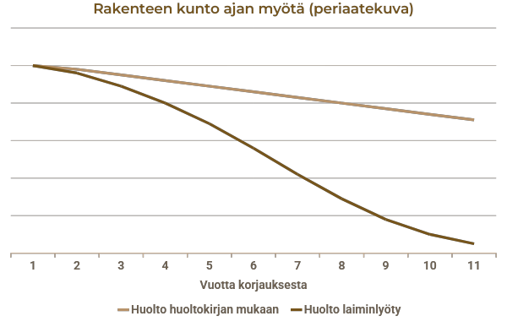
Oikea-aikaisuus on kiinteistönpidon suurin säästö
01 Ongelma
02 Diagnoosi
03 Ratkaisu
04 Varmistaminen
10 v
Huono vedenohjaus voi tuottaa näkyvän vaurion jo kymmenessä vuodessa.
30–50 v
Niin kauan rakenteen pitäisi kestää, kun huolto tehdään ajallaan.
Korjaus ei ole pelkkää paikkausta: tippanokat ja kaadot on suunniteltava, jotta vaurio ei uusiudu.
Notes:
Kaavio on periaatekuva, ei mittausdataa. Tekninen käyttöikä vs. muuttunut ilmasto: rakenteiden kestävyys perustuu huoltokirjan mukaisiin toimenpiteisiin. Jos huolto viivästyy, vaurioitumisvauhti kiihtyy uudessa ilmastossa. Erityistä huomiota tulee kiinnittää yksityiskohtien (tippanokat, kaadot) suunnitteluun, jotta vauriot eivät uusiudu jo 10 vuoden kuluttua remontista.

Slide 14


Oikea materiaali oikeassa paikassa on puolet korjausta
01 Ongelma
02 Diagnoosi
03 Ratkaisu
04 Varmistaminen
Kivipinnat ja rappaukset
Puuosat
Miksi hengittävä?
Silikaattimaali: epäorgaaninen ja diffuusioavoin, sitoutuu alustaan eikä hilseile.
Kalkkimaali: erittäin hengittävä, korkea pH estää levää ja hometta.
Pellavaöljymaali: imeytyy syvälle ja suojaa puuta sisältäpäin.
Ei tiivistä kalvoa: kosteus ei lukitu rakenteeseen, mikä ehkäisee lahoa.
Rakenteen on kuivuttava: liian tiivis maali johtaa pakkasrapautumiseen nollanylityksissä.
Elinkaarisäästö: vauriot eivät uusiudu jo 10 vuodessa.
Laadukas suunnittelu ja oikeat materiaalit säästävät pitkällä aikavälillä kymmeniä tuhansia euroja.
Notes:
Kun korjauksia tehdään, materiaalien on vastattava nykyilmaston kosteusrasitusta. Kalkkimaali on perinteinen valinta suojelukohteisiin. Pellavaöljymaalin pieni molekyylikoko mahdollistaa syvän imeytymisen ja sallii puun luonnollisen kosteuselämisen ilman kalvon halkeamista. Korjaussuunnittelussa on varmistettava, että valitut materiaalit ja yksityiskohdat (kuten läpiviennit) kestävät UV-säteilyä ja lämpötilan sahaamista.

Slide 15

Ilmiö: punajäkälä eli Trentepohlia-levä
01 Ongelma
02 Diagnoosi
03 Ratkaisu
04 Varmistaminen
> 80–85 %
> +5 °C
Yhteys ilmastoon
Leudot talvet ja lisääntynyt viistosade pitävät julkisivut märkinä kuukausia.
ilman suhteellinen kosteus pitkään
lämpötila – leudot talvet riittävät
Ratkaisu
Korkea pH (silikaatti, kalkki) ja diffuusioavoimuus ovat tehokkain keino hallita biofilmiä.
Kun nämä ehdot täyttyvät kuukausia putkeen, levä saa ihanteellisen kasvualustan.
Notes:
Punajäkälä on viherlevä, joka yleistyy, kun ilmankosteus on pitkään yli 80–85 % ja lämpötila yli +5 °C. Leudot talvet ja lisääntynyt viistosade luovat levälle ihanteellisen kasvualustan. Materiaalien korkea pH ja diffuusioavoimuus ovat tehokkain tapa hallita biofilmin muodostumista.

Slide 16

Suurin riski ei ole sää, vaan ylläpidon laiminlyönti
01 Ongelma
02 Diagnoosi
03 Ratkaisu
04 Varmistaminen
TARKASTUSRYTMI
~5 v
0 v
5 v
10 v
15 v
20 v
25 v
Tekninen käyttöikä (RL 1) olettaa säännöllisen huollon.
Jos huolto jätetään tekemättä, vaurioituminen kiihtyy uudessa ilmastossa eksponentiaalisesti.
Huollon ja tarkastusten laiminlyönti on yksi suurimmista riskeistä korjauksen kestolle.
välein tarkastusvelvoite lähes kaikilla ulkokuoren rakenteilla: verhoukset, rappaukset, ikkunat.
Notes:
Rakenteiden tekninen käyttöikä (RL 1) perustuu oletukseen säännöllisestä huollosta (H). Lähes kaikilla ulkokuoren rakenteilla on vähintään noin 5 vuoden välein tapahtuva tarkastusvelvoite. Tässä kohdassa voi kertoa tyypillisimmistä vauriomekanismeista 1900-luvun rakennuksissa, joita Kiinteistötakuu on kohdannut.

Slide 17


Uusi ilmasto vaatii aktiivista otetta
01 Ongelma
02 Diagnoosi
03 Ratkaisu
04 Varmistaminen
Vedenohjaus
Talvikunnossapito
Sade-testi
Asenna puuttuvat vedenohjaimet sisänurkkiin, joihin viistosade pakkautuu.
Pidennä pellitysten tippanokkia, ettei vesi valu seinälle tai parvekkeen nurkkiin.
Estä sulamisvesien jäätyminen syöksytorviin ja kouruihin, esim. sulanapitokaapeleilla.
Poista lumi seinustoilta ja parvekkeilta.
Kierrä talo kovalla sateella.
Ohjautuuko vesi hallitusti alas – vai tummuuko seinä käsijohteiden ja nurkkien kohdalta?
Notes:
Konkreettiset toimet: vedenohjauksen modernisointi, talvikunnossapito ja säännöllinen seuranta. Sade-testi on yksinkertaisin tapa nähdä, miten vesi oikeasti kulkee rakennuksen pinnoilla.

Slide 18
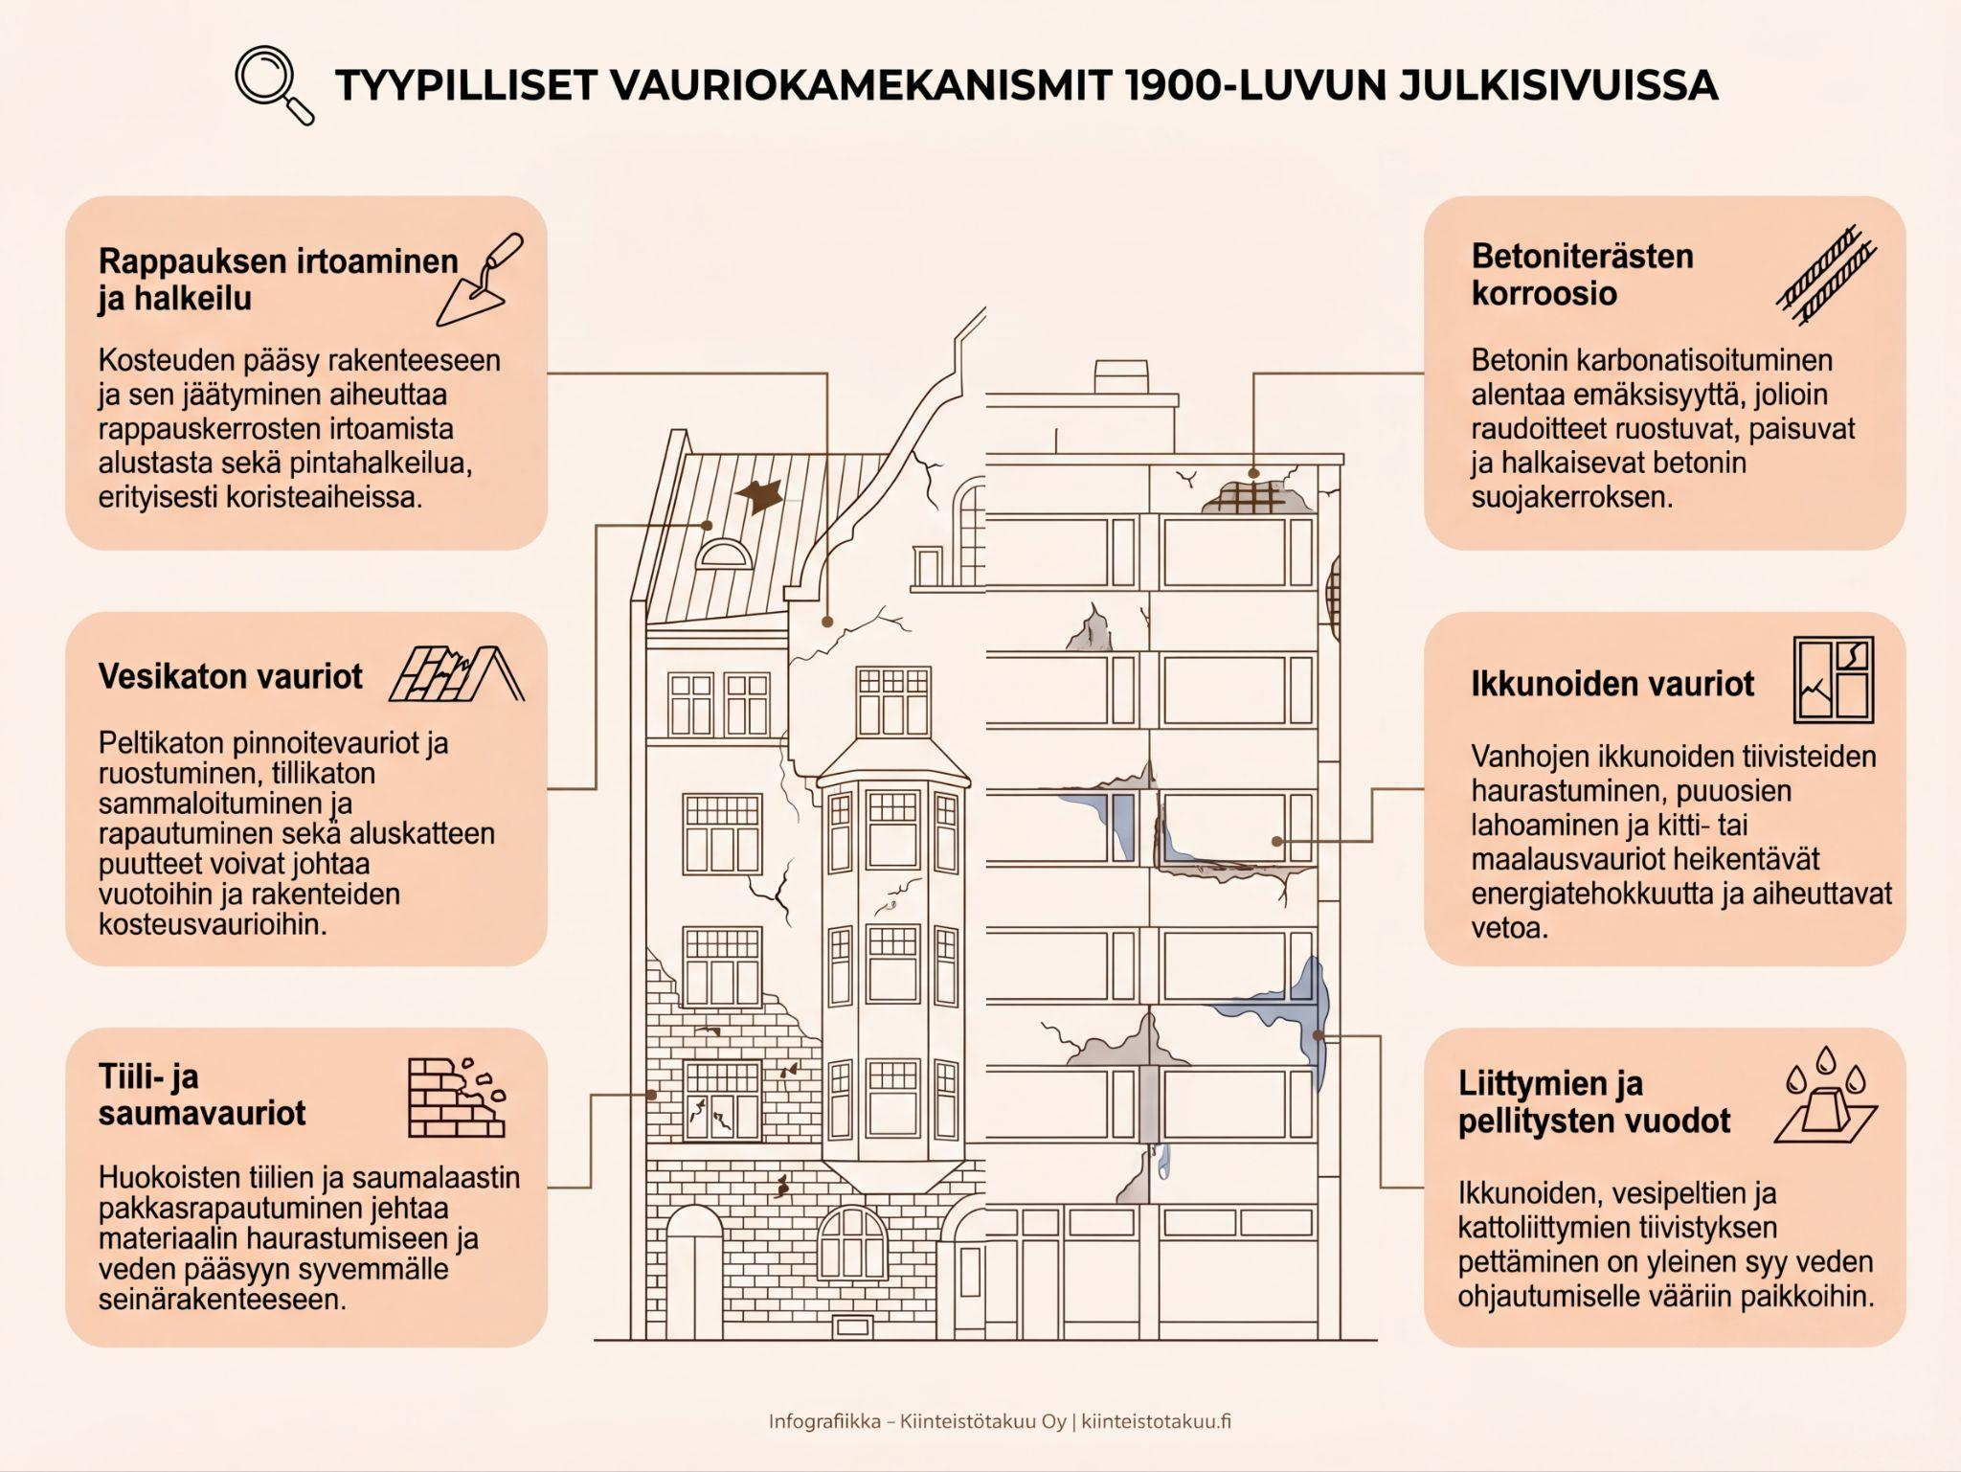
01 Ongelma
02 Diagnoosi
03 Ratkaisu
04 Varmistaminen
Notes:
Konkreettiset toimet: vedenohjauksen modernisointi, talvikunnossapito ja säännöllinen seuranta. Sade-testi on yksinkertaisin tapa nähdä, miten vesi oikeasti kulkee rakennuksen pinnoilla.

Slide 19
Neljä asiaa kotiin viemisiksi
Ilmasto on muuttunut
Lue merkit
Korjaa oikein
Huolla ajallaan
Rakenteet kohtaavat rasituksen, jota niille ei suunniteltu.
Härmä, murtumat, vihreys ja tummentumat ovat varoituksia.
Hengittävät materiaalit ja huolella suunnitellut detaljit.
Tarkastus noin 5 vuoden välein ja sade-testi.
”Rakennuskantamme on osittain suunniteltu ilmastoon, jota ei enää ole olemassa.”

Slide 20

Suomen ensimmäinen ja ainoa 1900-luvun ulkokuorirakenteiden arkkitehti- ja insinööritoimisto
”Rakennuskantamme on osittain suunniteltu ilmastoon, jota ei enää ole olemassa.”

